Slide 1


쉽게 따라할 수 있는
「종교인소득」원천세 신고 메뉴얼
국세청 법인납세국
Notes:
http://www.freeqration.com/image/%ED%8E%9C-%EC%95%8C%EC%95%BD-%EA%B8%B0%EC%88%A0-%EB%B9%84%EC%A6%88%EB%8B%88%EC%8A%A4-%EC%82%AC%EB%AC%B4%EC%8B%A4-%EC%B1%85%EC%83%81-photos-2091266

Slide 2

순 서
01
홈택스 가입하기
02
원천징수 이행상황 신고
03
전자납부
Notes:
http://www.freeqration.com/image/%ED%8E%9C-%EC%95%8C%EC%95%BD-%EA%B8%B0%EC%88%A0-%EB%B9%84%EC%A6%88%EB%8B%88%EC%8A%A4-%EC%82%AC%EB%AC%B4%EC%8B%A4-%EC%B1%85%EC%83%81-photos-2091266

Slide 3

01
홈택스 가입하기
Notes:
http://www.freeqration.com/image/%EB%94%94%EC%9E%90%EC%9D%B4%EB%84%88-%EA%B7%B8%EB%A6%AC%EA%B8%B0-%EC%A7%80%ED%8F%90-%EC%82%AC%EB%AC%B4%EC%8B%A4-%ED%8E%9C-%EB%81%88%EC%A0%81%EC%9E%84-photos-2090476

Slide 4
과세 개요 1
홈택스 가입 방법은 이렇습니다. (1/2)
01
홈택스 가입하기
국세청홈택스(www.hometax.go.kr)는 세금신고·납부 · 지급명세서
제출 등 국세관련 업무를 한번에 수행할 수 있는 곳입니다.
<<홈택스 가입방법>>
구 분 | 신청방법 및 구비서류 | 비 고
세무서 방문 (법인·개인사업자) | 홈택스이용신청서 작성 후 가입신청 가입시 구비서류 본인(법인은 대표자) 신청 : 본인신분증 대리인 신청 : 위임장(법인은 인감날인) 위임자 및 대리인 신분증(법인은 인감증명서) 법인이 신청시 신청서의 서명 또는 인 란에 법인인감 또는 사용인감 날인 가능 (인감증명서가 없는 비영리법인은 <홈택스이용신청서> 를 첨부하여 공문서로 가입신청) | 세무서 민원실
Notes:
http://www.freeqration.com/image/%ED%8E%9C-%EC%95%8C%EC%95%BD-%EA%B8%B0%EC%88%A0-%EB%B9%84%EC%A6%88%EB%8B%88%EC%8A%A4-%EC%82%AC%EB%AC%B4%EC%8B%A4-%EC%B1%85%EC%83%81-photos-2091266

Slide 5
과세 개요 1
홈택스 가입 방법은 이렇습니다. (2/2)
01
홈택스 가입하기
<<홈택스 가입방법>>
구 분 | 신청방법 및 구비서류 | 비 고
공인인증서가 있는 법인사업자 | 신원확인용 공인인증서를 보유한 경우 국세청 홈택스 홈페이지에 접속하여 직접 회원가입 가능 | 홈택스에서 직접가입가능
공인인증서 본인명의 휴대전화번호 본인명의 신용카드번호 가 있는 개인사업자 | 신원확인용 공인인증서, 휴대전화, 신용카드를 보유한 경우 국세청 홈택스 홈페이지에 접속하여 직접 회원가입 가능 주민등록번호로 가입한 회원으로 로그인 후 메인화면 상단에 있는 [사업장 선택] 버튼을 이용하여 사업자로 전환해야 함 | 홈택스에서 직접가입가능
법인(고유번호 가운데가 82)으로 등록된 종교단체의 경우 개인의 공인인증서가 아닌
법인의 공인인증서가 필요
Notes:
http://www.freeqration.com/image/%ED%8E%9C-%EC%95%8C%EC%95%BD-%EA%B8%B0%EC%88%A0-%EB%B9%84%EC%A6%88%EB%8B%88%EC%8A%A4-%EC%82%AC%EB%AC%B4%EC%8B%A4-%EC%B1%85%EC%83%81-photos-2091266

Slide 6
02
원천징수 이행상황 신고
서면(수동) 신고
홈택스를 통한 전자 신고
Notes:
http://www.freeqration.com/image/%EB%94%94%EC%9E%90%EC%9D%B4%EB%84%88-%EA%B7%B8%EB%A6%AC%EA%B8%B0-%EC%A7%80%ED%8F%90-%EC%82%AC%EB%AC%B4%EC%8B%A4-%ED%8E%9C-%EB%81%88%EC%A0%81%EC%9E%84-photos-2090476

Slide 7
과세 개요 1
서면 신고 (1/9)
02
원천징수 이행상황 신고
월별 원천세 신고·납부
(신고) 원천징수이행상황신고서를 작성하여 홈택스 또는 우편으로
관할 세무서에 그 징수일이 속하는 달의 다음달 10일까지 제출
(납부) 원천징수 세액을 그 징수일이 속하는 달의 다음달 10일까지
납부서에 원천징수한 세액을 기재하여 금융기관에 납부
신고·납부 방법
전자신고 또는 서면신고 방법이 있으나, 홈택스를 통해 전자신고·납부
하는 방법이 보다 편리함
관련 서식 찾기
국세청 홈페이지 -> 국세정보 -> 세무서식 -> [서식이름]에서 『원천징수
이행상황 신고서』및 『납부서』검색
Notes:
http://www.freeqration.com/image/%ED%8E%9C-%EC%95%8C%EC%95%BD-%EA%B8%B0%EC%88%A0-%EB%B9%84%EC%A6%88%EB%8B%88%EC%8A%A4-%EC%82%AC%EB%AC%B4%EC%8B%A4-%EC%B1%85%EC%83%81-photos-2091266

Slide 8
과세 개요 1
서면 신고 (2/9)
02
원천징수 이행상황 신고
월별 신고서 작성방법
「① 신고구분」
- 매월분 신고서는 “매월”에, 수정 신고서는 “수정”에 표시를 함
「② 귀속연월」, 「③ 지급연월」
- 소득발생 연월과 원천징수 대상 소득을 지급한 월을 각각 기재
(’18년 2월분 소득을 ’18년 3월에 지급하는 경우 귀속연월: 2018년 2월, 지급연월: 2018년 3월)
(’18년 2월분 소득을 ’18년 2월에 지급하는 경우 귀속연월: 2018년 2월, 지급연월: 2018년 2월)
「④ 인원」
- 원천징수 대상 소득을 지급받는 자의 인원수를 기재
Notes:
http://www.freeqration.com/image/%ED%8E%9C-%EC%95%8C%EC%95%BD-%EA%B8%B0%EC%88%A0-%EB%B9%84%EC%A6%88%EB%8B%88%EC%8A%A4-%EC%82%AC%EB%AC%B4%EC%8B%A4-%EC%B1%85%EC%83%81-photos-2091266

Slide 9
과세 개요 1
서면 신고 (3/9)
02
원천징수 이행상황 신고
월별 신고서 작성방법
「⑤ 총지급액」
- 지급명세서 제출대상 비과세 및 과세미달을 포함한 총지급액을 기재
「⑥ 소득세 등」
- 근로소득간이세액표 및 종교인소득 간이세액표에 따라
원천징수한 세액을 기재
Notes:
http://www.freeqration.com/image/%ED%8E%9C-%EC%95%8C%EC%95%BD-%EA%B8%B0%EC%88%A0-%EB%B9%84%EC%A6%88%EB%8B%88%EC%8A%A4-%EC%82%AC%EB%AC%B4%EC%8B%A4-%EC%B1%85%EC%83%81-photos-2091266

Slide 10
과세 개요 1
서면 신고 (4/9)
02
원천징수 이행상황 신고
월별 신고서 작성 예시
① 신고구분 |  |  |  |  |  |  |  |  |  | ☑ 원천징수이행상황신고서 □ 원천징수세액환급신청서 |  |  |  |  |  | ② 귀속연월 |  |  | 2018년 7월
매월 | 반기 |  |  | 수정 | 연말 | 소득 처분 |  | 환급 신청 |  |  |  |  |  |  |  | ③ 지급연월 |  |  | 2018년 7월
원천징수 의 무 자 |  |  | 법인명(상호) |  |  |  |  |  | ○○○ (종교단체명) |  |  | 대표자(성명) |  | △△△ |  | 일괄납부 여부 |  |  | 여, 부
 |  |  |  |  |  |  |  |  |  |  |  |  |  |  |  | 사업자단위과세 여부 |  |  | 여, 부
 |  |  | 사업자(주민)등록번호 |  |  |  |  |  | xxx-xx-xxxxx |  |  | 사업장 소재지 |  | ○○○○○ |  | 전화번호 |  |  | xxx-xxx-xxxx
 |  |  |  |  |  |  |  |  |  |  |  |  |  |  |  | 전자우편주소 |  |  | 00@00.00
❶ 원천징수 명세 및 납부세액(단위：원)
소득자 소득구분 |  |  |  |  |  |  | 코드 |  |  | 원천징수명세 |  |  |  |  |  |  | ⑨ 당월 조정 환급세액 | 납부 세액
 |  |  |  |  |  |  |  |  |  | 소득지급 (과세 미달, 일부 비과세 포함) |  |  | 징수세액 |  |  |  |  | ⑩ 소득세 등 (가산세 포함) |  | ⑪ 농어촌 특별세
 |  |  |  |  |  |  |  |  |  | ④ 인원 | ⑤ 총지급액 |  | ⑥ 소득세등 | ⑦ 농어촌특별세 | ⑧ 가산세
개 인 |  | 근 로 소 득 |  | 간이세액 |  |  | A01 |  |  | 5 | 20,000,000 |  | 500,000
 |  |  |  | 중도퇴사 |  |  | A02
 |  |  |  | 일용근로 |  |  | A03 |  |  | 2 | 2,000,000 |  | 0
 |  |  |  | 연말 정산 | 합계 |  | A04
 |  |  |  |  | 분납 신청 |  | A05
 |  |  |  |  | 납부 금액 |  | A06
 |  |  |  | 가감계 |  |  | A10 |  |  | 7 | 22,000,000 |  | 500,000 |  |  |  |  | 500,000
(이하 다음 페이지에 연결)
Notes:
http://www.freeqration.com/image/%ED%8E%9C-%EC%95%8C%EC%95%BD-%EA%B8%B0%EC%88%A0-%EB%B9%84%EC%A6%88%EB%8B%88%EC%8A%A4-%EC%82%AC%EB%AC%B4%EC%8B%A4-%EC%B1%85%EC%83%81-photos-2091266

Slide 11
과세 개요 1
서면 신고 (5/9)
02
원천징수 이행상황 신고
(이전 페이지와 연결)
개 인 ⁀ 거 주 자 ․ 비 거 주 자 ⌣ | 퇴직 소득 |  | 연금계좌 |  |  | A21
 |  |  | 그 외 |  |  | A22
 |  |  | 가감계 |  |  | A20
 | 사업 소득 |  | 매월징수 |  |  | A25
 |  |  | 연말정산 |  |  | A26
 |  |  | 가감계 |  |  | A30
 | 기 타 소 득 |  | 연금계좌 |  |  | A41
 |  |  | 종교인 소득 | 매월 징수 |  | A43 | 2 |  |  | 6,000,000 | 130,000
 |  |  |  | 연말 정산 |  | A44
 |  |  | 그 외 |  |  | A42
 |  |  | 가감계 |  |  | A40 | 2 |  |  | 6,000,000 | 130,000 |  |  |  |  |  |  | 130,000
 | 연금 소득 |  | 연금계좌 |  |  | A48
 |  |  | 공적연금(매월) |  |  | A45
 |  |  | 연말정산 |  |  | A46
 |  |  | 가감계 |  |  | A47
 | 이자소득 |  |  |  |  | A50
 | 배당소득 |  |  |  |  | A60
 | 저축해지 추징세액 등 |  |  |  |  | A69
 | 비거주자 양도소득 |  |  |  |  | A70
법인 | 내․외국법인원천 |  |  |  |  | A80
수정신고(세액) |  |  |  |  |  | A90
총합계 |  |  |  |  |  | A99 | 9 |  |  | 28.000.000 | 630,000 |  |  |  |  |  |  | 630,000
❷ 환급세액 조정(단위：원)
전월 미환급 세액의 계산 |  |  |  |  |  |  |  | 당월 발생 환급세액 |  |  |  |  |  |  | 조정대상 환급세액 (⑭+++) |  | 당월조정 환급세액계 |  | 차월이월 환급세액 (-) | 환 급 신청액
⑫ 전월 미환급 세 액 |  | ⑬ 기 환 급 신청세액 |  |  | ⑭ 차감잔액 (⑫-⑬) |  |  | ⑮ 일반 환급 | 신탁재산 (금융회사 등) |  |  | 그밖의 환급세액
 |  |  |  |  |  |  |  |  |  |  |  | 금융 회사 등 | 합병 등
Notes:
http://www.freeqration.com/image/%ED%8E%9C-%EC%95%8C%EC%95%BD-%EA%B8%B0%EC%88%A0-%EB%B9%84%EC%A6%88%EB%8B%88%EC%8A%A4-%EC%82%AC%EB%AC%B4%EC%8B%A4-%EC%B1%85%EC%83%81-photos-2091266

Slide 12
과세 개요 1
서면 신고 (6/9)
02
원천징수 이행상황 신고
반기별 신고서 작성방법
원천징수세액 반기별 납부자로 승인받은 종교단체는 연 2회의 신고·납부(7월10일, 1월10일) 로 원천징수 절차 마무리
「① 신고구분」
- “반기”란에 표시를 함
「② 귀속연월」
- 반기 시작월 기재 (상반기는 2018년 1월, 하반기는 2018년 7월)
「③ 지급연월」
- 반기 종료월 기재 (상반기는 2018년 6월, 하반기는 2018년 12월)
Notes:
http://www.freeqration.com/image/%ED%8E%9C-%EC%95%8C%EC%95%BD-%EA%B8%B0%EC%88%A0-%EB%B9%84%EC%A6%88%EB%8B%88%EC%8A%A4-%EC%82%AC%EB%AC%B4%EC%8B%A4-%EC%B1%85%EC%83%81-photos-2091266

Slide 13
과세 개요 1
서면 신고 (7/9)
02
원천징수 이행상황 신고
반기별 신고서 작성방법
「④ 인원」및「⑤ 총지급액」작성
소득구분 | ④ 인원 작성방법 | ⑤ 총지급액 작성방법
간이세액 | 반기 마지막 달의 인원을 기재 | 6개월간 지급한 총 지급액을 합산하여 기재
중도퇴사 | 반기 중 중도퇴사자의 총인원 기재
일용근로 | 6개월 합계인원을 기재
사업소득 기타소득(종교인소득) 퇴직소득 | 지급명세서 제출대상 인원을 기재
「⑥ 소득세 등」징수세액 기재
- 간이세액표에 따른 6개월간의 징수세액 합계액 기재
Notes:
http://www.freeqration.com/image/%ED%8E%9C-%EC%95%8C%EC%95%BD-%EA%B8%B0%EC%88%A0-%EB%B9%84%EC%A6%88%EB%8B%88%EC%8A%A4-%EC%82%AC%EB%AC%B4%EC%8B%A4-%EC%B1%85%EC%83%81-photos-2091266

Slide 14
과세 개요 1
서면 신고 (8/9)
02
원천징수 이행상황 신고
반기별 신고서 작성 예시
반기 근로소득 지급 : 5명, 총지급액 45백만원, 소득세 262,800원
반기 중 중도퇴사자 연말정산 : 1명, 총지급액 10백만원, 소득세 △ 100,000원
반기 일용근로소득 지급 : 12명, 총지급액 6백만원, 소득세 0원
반기 종교인소득 지급 : 2명, 총지급액 18백만원, 소득세 12,000원
① 신고구분 |  |  |  |  |  |  | ☑원천징수이행상황신고서 □원천징수세액환급신청서 |  |  | ②귀속연월 | 2018년 1월
매월 | 반기 | 수정 | 연말 | 소득 처분 |  | 환급 신청 |  |  |  | ③지급연월 | 2018년 6월
원천징수 의 무 자 |  | 법인명(상호) |  |  | ○○○ 교회 (종교단체명) |  |  | 대표자(성명) | △△△ | 일괄납부 여부 | 여, 부
 |  |  |  |  |  |  |  |  |  | 사업자단위 과세 여부 | 여, 부
 |  | 사업자(주민) 등록번호 |  |  | xxx-xx-xxxxx |  |  | 사업장 소재지 | ○○○○○ | 전화번호 | xxx-xxx-xxxx
 |  |  |  |  |  |  |  |  |  | 전자우편주소 | 00@00.00
(이하 다음 페이지에 연결)
Notes:
http://www.freeqration.com/image/%ED%8E%9C-%EC%95%8C%EC%95%BD-%EA%B8%B0%EC%88%A0-%EB%B9%84%EC%A6%88%EB%8B%88%EC%8A%A4-%EC%82%AC%EB%AC%B4%EC%8B%A4-%EC%B1%85%EC%83%81-photos-2091266

Slide 15
과세 개요 1
서면 신고 (9/9)
02
원천징수 이행상황 신고
(이전 페이지와 연결)
❶ 원천징수 명세 및 납부세액(단위：원)
소득자 소득구분 |  |  |  |  | 코드 | 원천징수명세 |  |  |  |  | ⑨ 당월 조정 환급세액 | 납부 세액
 |  |  |  |  |  | 소득지급 |  | 징수세액 |  |  |  | ⑩ 소득세 등 (가산세 포함) | ⑪ 농어촌 특별세
 |  |  |  |  |  | ④ 인원 | ⑤ 총지급액 | ⑥ 소득세 등 | ⑦농어촌 특별세 | ⑧ 가산세
개 인 ⁀ 거 주 자 ㆍ 비 거 주 자 ⌣ | 근로 소득 | 간이세액 |  |  | A01 | 5 | 45,000,000 | 262,800
 |  | 중도퇴사 |  |  | A02 | 1 | 10,000,000 | △100,000
 |  | 일용근로 |  |  | A03 | 12 | 6,000,000 | 0
 |  | 연말 정산 | 합계 |  | A04
 |  |  | 분납신청 |  | A05
 |  |  | 납부금액 |  | A06
 |  | 가감계 |  |  | A10 | 18 | 61,000,000 | 162,800 |  |  |  | 162,800
 | 퇴직 소득 | 연금계좌 |  |  | A21
 |  | 그 외 |  |  | A22
 |  | 가감계 |  |  | A20
 | 사업 소득 | 매월징수 |  |  | A25
 |  | 연말정산 |  |  | A26
 |  | 가감계 |  |  | A30
 | 기타 소득 | 연금계좌 |  |  | A41
 |  | 종교인 소득 |  | 매월징수 | A43 | 2 | 18,000,000 | 12,000
 |  |  |  | 연말정산 | A44
 |  | 그 외 |  |  | A42
 |  | 가감계 |  |  | A40 | 2 | 18,000,000 | 12,000 |  |  |  | 12,000
 | 연금 소득 | 연금계좌 |  |  | A48
 |  | 공적연금(매월) |  |  | A45
 |  | 연말정산 |  |  | A46
 |  | 가감계 |  |  | A47
 | 이자소득 |  |  |  | A50
 | 배당소득 |  |  |  | A60
 | 저축해지 추징세액 등 |  |  |  | A69
 | 비거주자 양도소득 |  |  |  | A70
법인 | 내ㆍ외국법인원천 |  |  |  | A80
수 정 신 고(세액) |  |  |  |  | A90
총합계 |  |  |  |  | A99 | 20 | 79,000,000 | 174,800 |  |  |  | 174,800
Notes:
http://www.freeqration.com/image/%ED%8E%9C-%EC%95%8C%EC%95%BD-%EA%B8%B0%EC%88%A0-%EB%B9%84%EC%A6%88%EB%8B%88%EC%8A%A4-%EC%82%AC%EB%AC%B4%EC%8B%A4-%EC%B1%85%EC%83%81-photos-2091266

Slide 16
과세 개요 1
홈택스(전자) 신고 (1/10)
02
원천징수 이행상황 신고
세무서에 방문하지 않고 홈택스(www.hometax.go.kr)를 통해
원천징수이행상황신고를 편리하게 할 수 있습니다.
홈택스 신고방법
홈택스 로그인 -> 신고/납부 -> 세금신고 메뉴에서 원천세 -> 정기신고작성 -> 기본정보
입력 -> 원천징수이행상황신고서 입력 -> 신고내용 저장 -> 신고서 작성완료 -> 제출 및 출력
유의사항
동일한 귀속연월, 지급연월의 신고서를 여러 번 전송한 경우 신고납부 기한까지
최종 전송한 자료만 유효한 신고서로 인정
Notes:
http://www.freeqration.com/image/%ED%8E%9C-%EC%95%8C%EC%95%BD-%EA%B8%B0%EC%88%A0-%EB%B9%84%EC%A6%88%EB%8B%88%EC%8A%A4-%EC%82%AC%EB%AC%B4%EC%8B%A4-%EC%B1%85%EC%83%81-photos-2091266

Slide 17
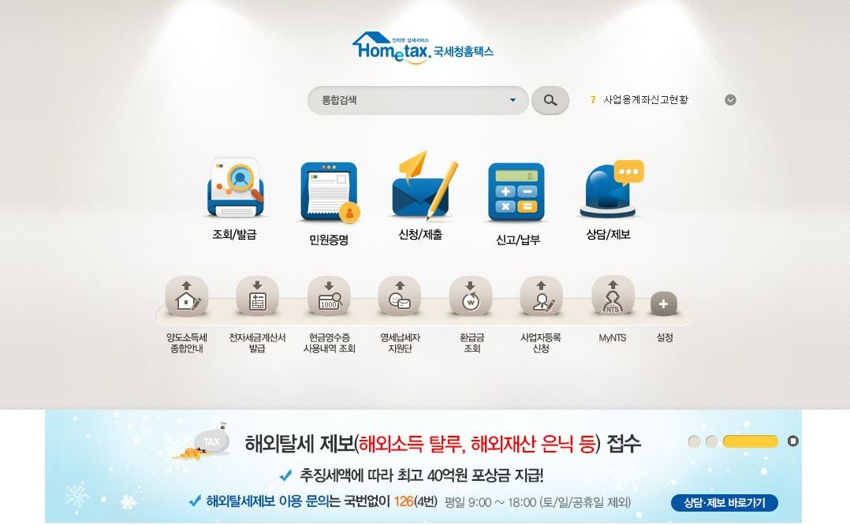
과세 개요 1
홈택스(전자) 신고 (2/10)
02
원천징수 이행상황 신고
로그인 후
신고/납부 선택
Notes:
http://www.freeqration.com/image/%ED%8E%9C-%EC%95%8C%EC%95%BD-%EA%B8%B0%EC%88%A0-%EB%B9%84%EC%A6%88%EB%8B%88%EC%8A%A4-%EC%82%AC%EB%AC%B4%EC%8B%A4-%EC%B1%85%EC%83%81-photos-2091266

Slide 18
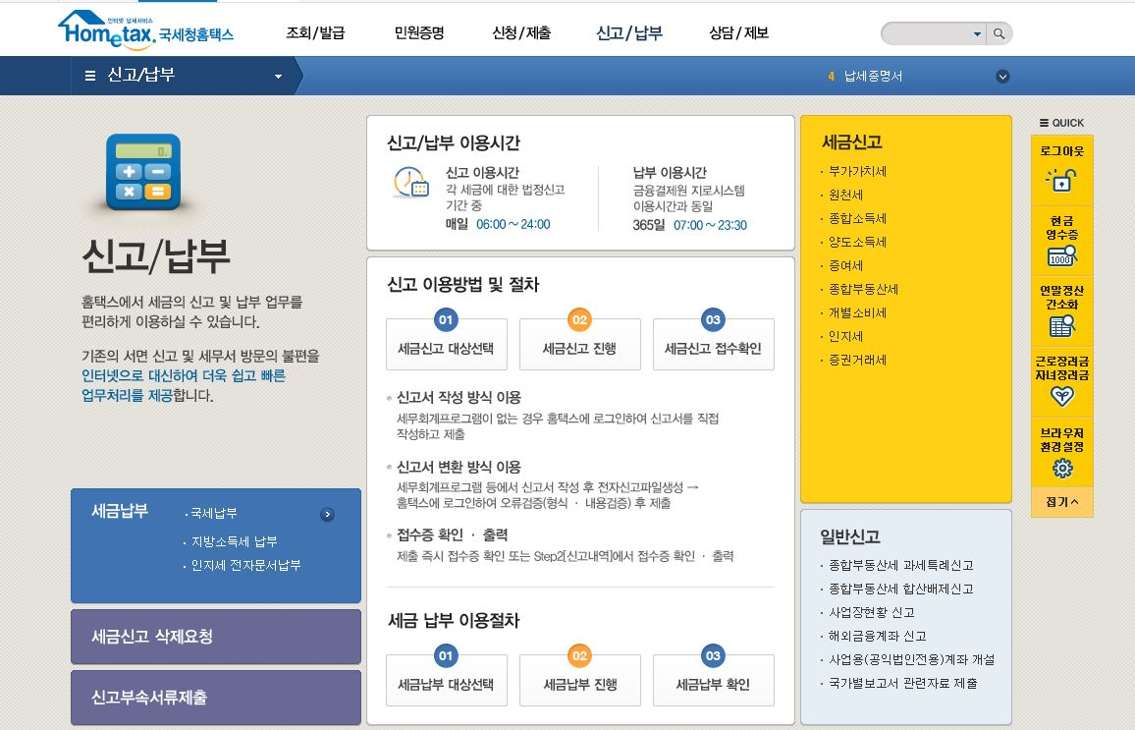
과세 개요 1
홈택스(전자) 신고 (3/10)
02
원천징수 이행상황 신고
원천세 클릭하면
신고화면으로 이동
Notes:
http://www.freeqration.com/image/%ED%8E%9C-%EC%95%8C%EC%95%BD-%EA%B8%B0%EC%88%A0-%EB%B9%84%EC%A6%88%EB%8B%88%EC%8A%A4-%EC%82%AC%EB%AC%B4%EC%8B%A4-%EC%B1%85%EC%83%81-photos-2091266

Slide 19
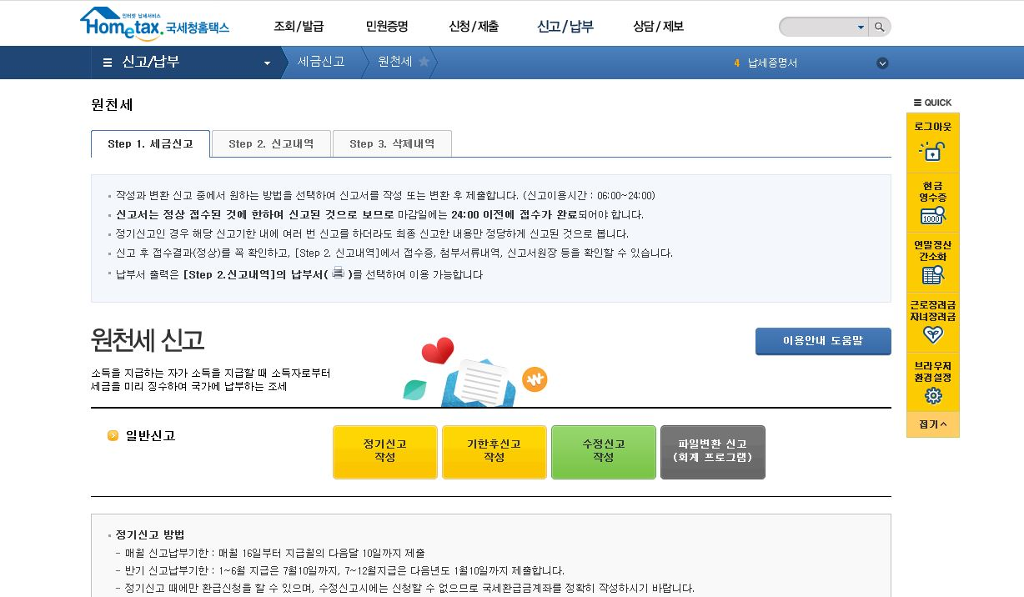
과세 개요 1
홈택스(전자) 신고 (4/10)
02
원천징수 이행상황 신고
정기신고는 정기신고작성 클릭
Notes:
http://www.freeqration.com/image/%ED%8E%9C-%EC%95%8C%EC%95%BD-%EA%B8%B0%EC%88%A0-%EB%B9%84%EC%A6%88%EB%8B%88%EC%8A%A4-%EC%82%AC%EB%AC%B4%EC%8B%A4-%EC%B1%85%EC%83%81-photos-2091266

Slide 20
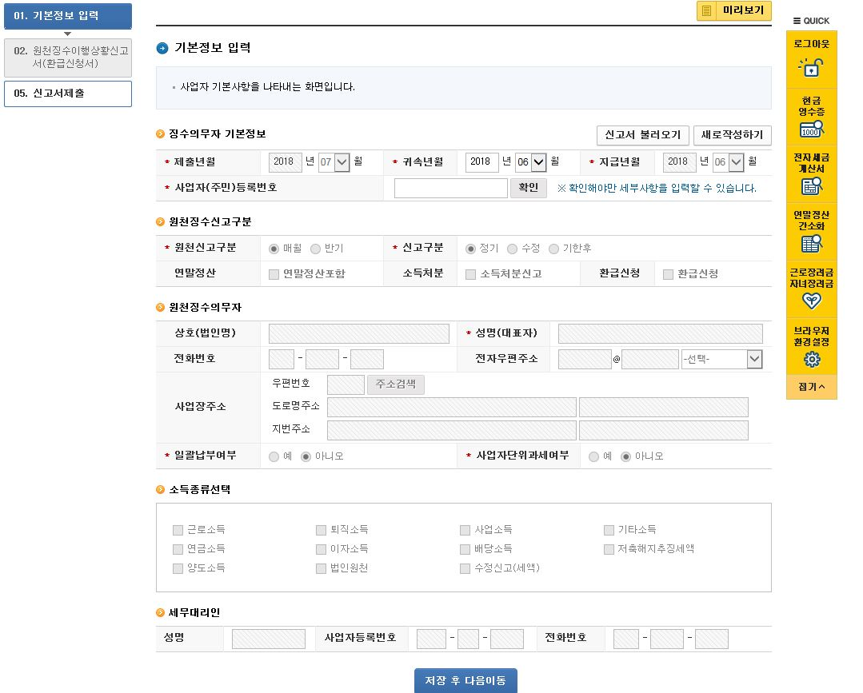
과세 개요 1
홈택스(전자) 신고 (5/10)
02
원천징수 이행상황 신고
소득발생 연월을 기재
반기별신고: 1월(상반기) 또는 7월(하반기)
소득 지급 연월을 기재
반기별신고: 6월(상반기) 또는 12월(하반기)
사업자번호 입력 후 확인버튼 클릭
종교인소득을 근로소득으로 선택시 클릭
종교인소득을 기타소득으로 선택시 클릭
Notes:
http://www.freeqration.com/image/%ED%8E%9C-%EC%95%8C%EC%95%BD-%EA%B8%B0%EC%88%A0-%EB%B9%84%EC%A6%88%EB%8B%88%EC%8A%A4-%EC%82%AC%EB%AC%B4%EC%8B%A4-%EC%B1%85%EC%83%81-photos-2091266

Slide 21
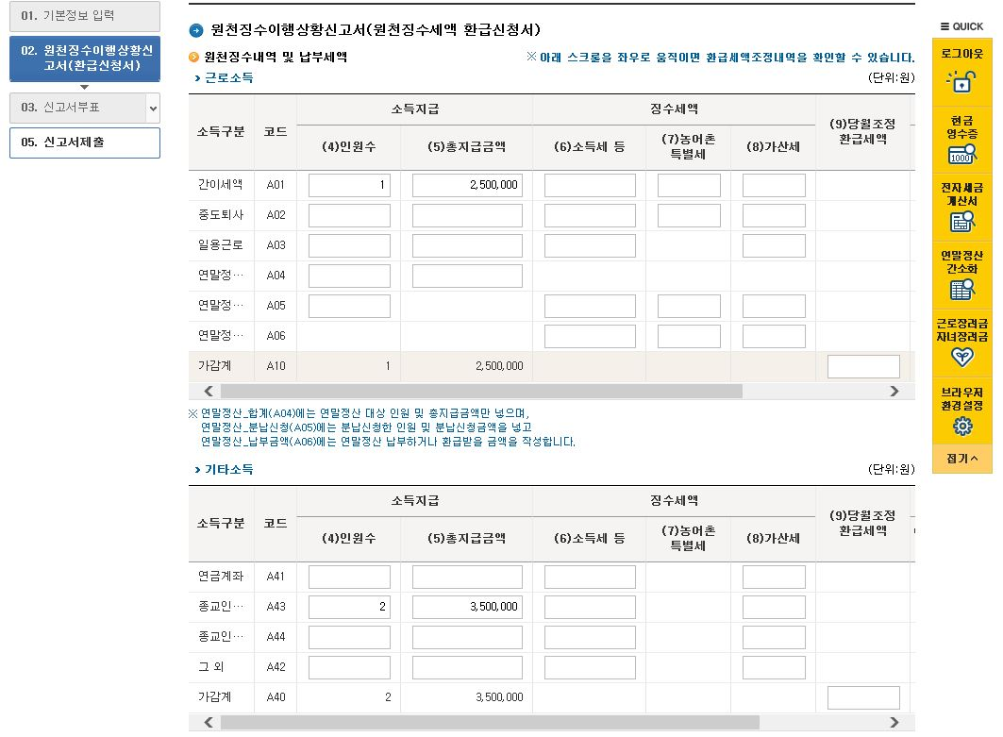
과세 개요 1
홈택스(전자) 신고 (6/10)
02
원천징수 이행상황 신고
41,630
지급받는자의 인원수 기재
(반기는 6월 또는 12월의 인원)
간이세액표에 따라
원천징수한 세액 기재
(반기는 6개월의 총합계)
제출대상 인원의 지급합계 기재
(반기는 6개월간 총합계 기재)
정기신고는 정기신고작성 클릭
기한후신고는 기한후신고작성 클릭
지급받는자의 인원수 기재
(반기는 지급명세서 제출대상 인원)
1,000
Notes:
http://www.freeqration.com/image/%ED%8E%9C-%EC%95%8C%EC%95%BD-%EA%B8%B0%EC%88%A0-%EB%B9%84%EC%A6%88%EB%8B%88%EC%8A%A4-%EC%82%AC%EB%AC%B4%EC%8B%A4-%EC%B1%85%EC%83%81-photos-2091266

Slide 22
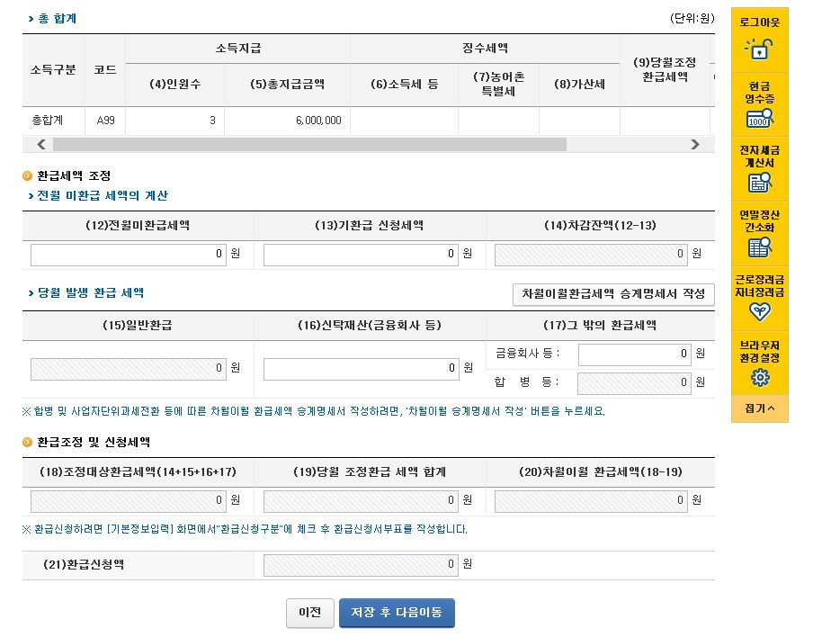
과세 개요 1
홈택스(전자) 신고 (7/10)
02
원천징수 이행상황 신고
정기신고는 정기신고작성 클릭
기한후신고는 기한후신고작성 클릭
Notes:
http://www.freeqration.com/image/%ED%8E%9C-%EC%95%8C%EC%95%BD-%EA%B8%B0%EC%88%A0-%EB%B9%84%EC%A6%88%EB%8B%88%EC%8A%A4-%EC%82%AC%EB%AC%B4%EC%8B%A4-%EC%B1%85%EC%83%81-photos-2091266

Slide 23
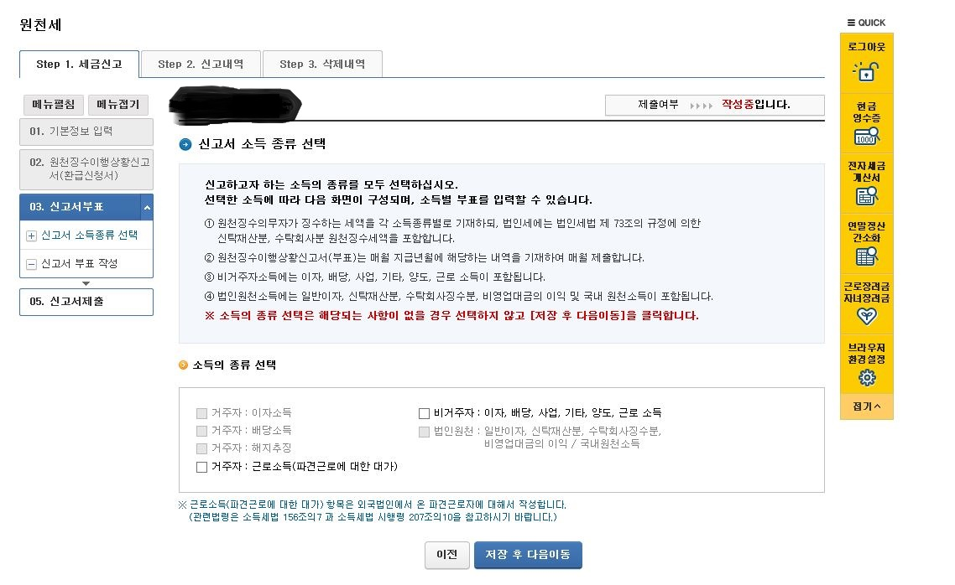
과세 개요 1
홈택스(전자) 신고 (8/10)
02
원천징수 이행상황 신고
정기신고는 정기신고작성 클릭
기한후신고는 기한후신고작성 클릭
해당사항 없을 경우 클릭
Notes:
http://www.freeqration.com/image/%ED%8E%9C-%EC%95%8C%EC%95%BD-%EA%B8%B0%EC%88%A0-%EB%B9%84%EC%A6%88%EB%8B%88%EC%8A%A4-%EC%82%AC%EB%AC%B4%EC%8B%A4-%EC%B1%85%EC%83%81-photos-2091266

Slide 24
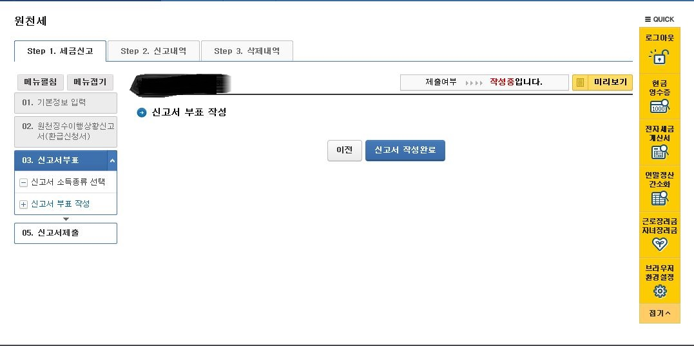
과세 개요 1
홈택스(전자) 신고 (9/10)
02
원천징수 이행상황 신고
Notes:
http://www.freeqration.com/image/%ED%8E%9C-%EC%95%8C%EC%95%BD-%EA%B8%B0%EC%88%A0-%EB%B9%84%EC%A6%88%EB%8B%88%EC%8A%A4-%EC%82%AC%EB%AC%B4%EC%8B%A4-%EC%B1%85%EC%83%81-photos-2091266

Slide 25
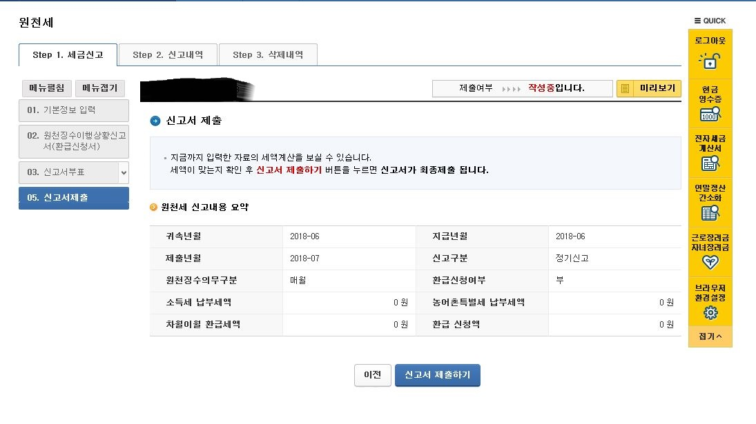
과세 개요 1
홈택스(전자) 신고 (10/10)
02
원천징수 이행상황 신고
Notes:
http://www.freeqration.com/image/%ED%8E%9C-%EC%95%8C%EC%95%BD-%EA%B8%B0%EC%88%A0-%EB%B9%84%EC%A6%88%EB%8B%88%EC%8A%A4-%EC%82%AC%EB%AC%B4%EC%8B%A4-%EC%B1%85%EC%83%81-photos-2091266

Slide 26
03
전자납부
Notes:
http://www.freeqration.com/image/%EB%94%94%EC%9E%90%EC%9D%B4%EB%84%88-%EA%B7%B8%EB%A6%AC%EA%B8%B0-%EC%A7%80%ED%8F%90-%EC%82%AC%EB%AC%B4%EC%8B%A4-%ED%8E%9C-%EB%81%88%EC%A0%81%EC%9E%84-photos-2090476

Slide 27
과세 개요 1
홈택스(전자) 납부 (1/3)
03
전자납부
로그인 후
신고/납부 선택
Notes:
http://www.freeqration.com/image/%ED%8E%9C-%EC%95%8C%EC%95%BD-%EA%B8%B0%EC%88%A0-%EB%B9%84%EC%A6%88%EB%8B%88%EC%8A%A4-%EC%82%AC%EB%AC%B4%EC%8B%A4-%EC%B1%85%EC%83%81-photos-2091266

Slide 28
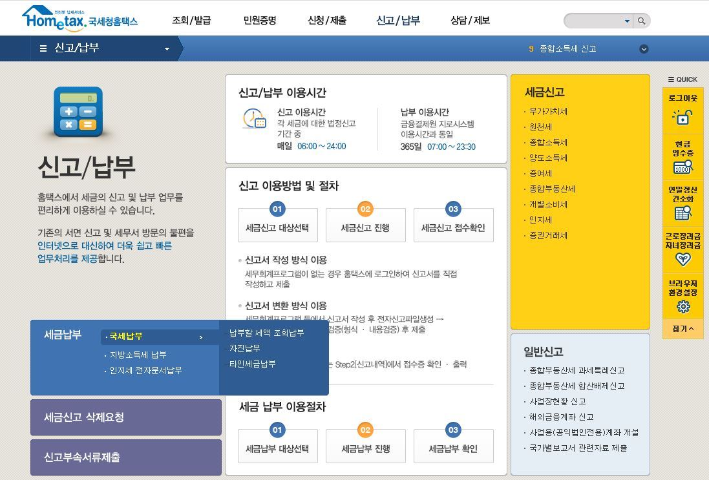
과세 개요 1
홈택스(전자) 납부 (2/3)
03
전자납부
홈택스로 신고했을 경우
납부할 세액 조회납부 클릭
Notes:
http://www.freeqration.com/image/%ED%8E%9C-%EC%95%8C%EC%95%BD-%EA%B8%B0%EC%88%A0-%EB%B9%84%EC%A6%88%EB%8B%88%EC%8A%A4-%EC%82%AC%EB%AC%B4%EC%8B%A4-%EC%B1%85%EC%83%81-photos-2091266

Slide 29
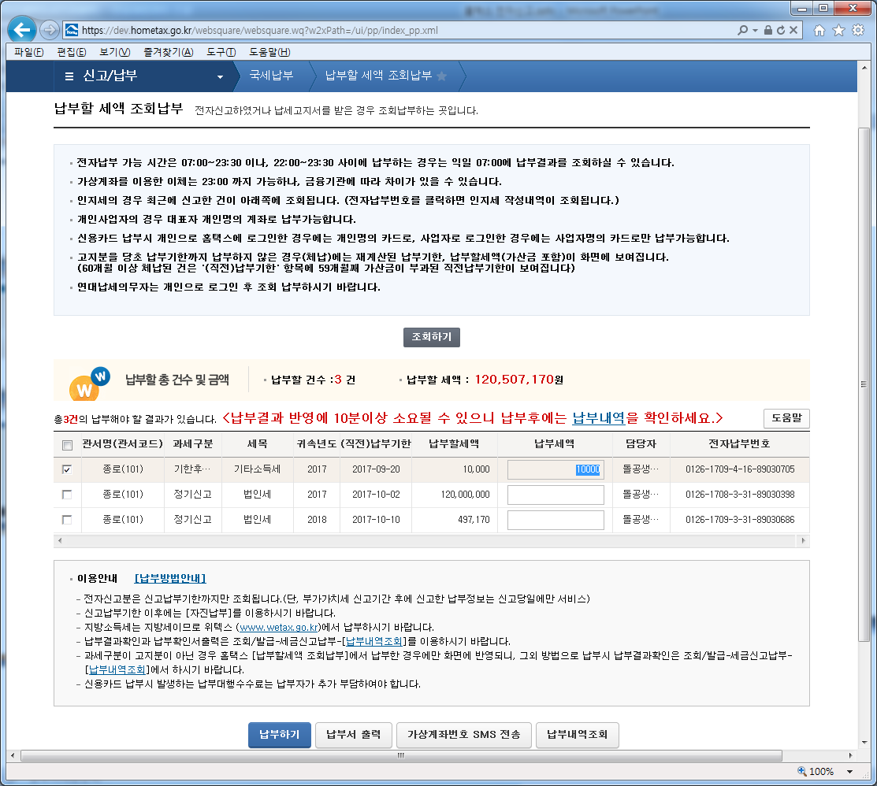
홈택스(전자) 납부 (3/3)
03
전자납부
바로 납부하는 경우 납부하기 클릭
은행에서 납부하고자 할 경우 납부서 출력 클릭
Notes:
http://www.freeqration.com/image/%ED%8E%9C-%EC%95%8C%EC%95%BD-%EA%B8%B0%EC%88%A0-%EB%B9%84%EC%A6%88%EB%8B%88%EC%8A%A4-%EC%82%AC%EB%AC%B4%EC%8B%A4-%EC%B1%85%EC%83%81-photos-2091266

Slide 30

감사합니다
국세청 법인납세국
Notes:
http://www.freeqration.com/image/%EB%94%94%EC%9E%90%EC%9D%B4%EB%84%88-%EA%B7%B8%EB%A6%AC%EA%B8%B0-%EC%A7%80%ED%8F%90-%EC%82%AC%EB%AC%B4%EC%8B%A4-%ED%8E%9C-%EB%81%88%EC%A0%81%EC%9E%84-photos-2090476

